Slide 1

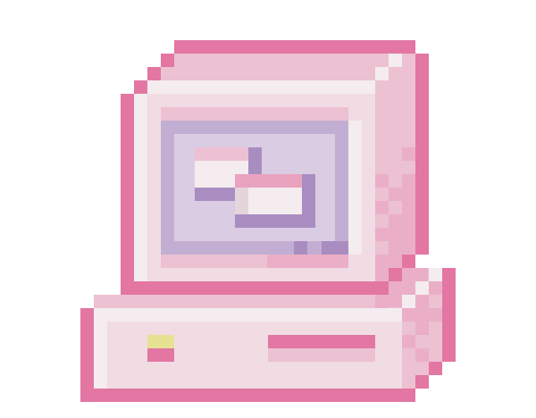
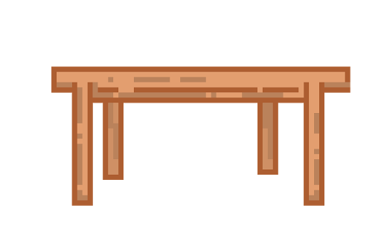


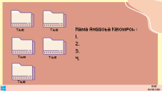
Sistem
Komputer
Sistem
Komputer
Click the computer

Slide 2

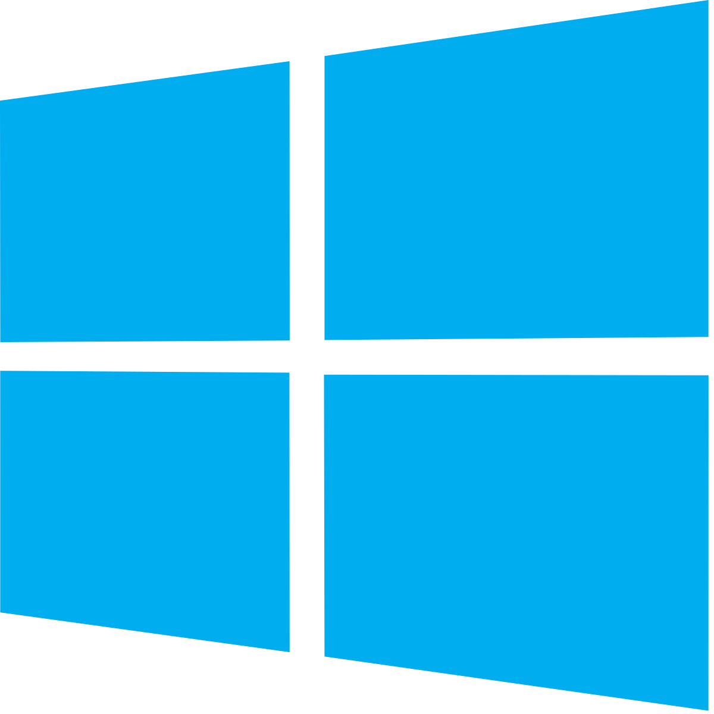
Nama Kelompok:
Aisyah Mawar Kusuma
Aldo Hermawan
Andri Firman Saputra
Ashil Ramadhan
Bani Maskur
Bima Darmaja
22:36
12/10/2021

Slide 3
x
Sejarah Sistem Komputer
Sejarah perkembangan sistem komputer adalah sejarah yang terkait dengan perkembangan sistem operasi, dimana dapat dikelompokan menjadi lima kurun waktu (generasi).
>
<

Slide 4
x
Sistem Komputer
Sistem Komputer merupakan jaringan elektronik yang memiliki perangkat keras (hardware) dan perangkat lunak (software) yang memiliki tugas input, proses dan output.
>
<

Slide 5
x
Bagian-Bagian Sistem Komputer
Hardware = Perangkat keras yang berwujud dan dapat di pegang
Monitor
Mouse
Keyboard
Software = Perangkat lunak suatu proses yang menjadi penghubung brainware
Microsoft Office
Adobe Photoshop
Brainware = Pengguna komputer
Administrator
>
<

Slide 6
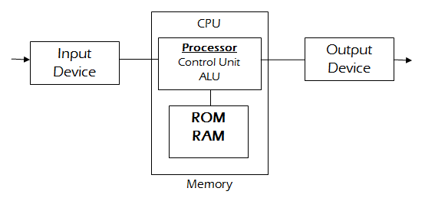
x
Komponen Sistem Komputer
>
<

Slide 7
x
Input Device
(Input Device) yaitu media atau perangkat keras dari komputer yang digunakan untuk memasukan data ke dalam proses, media ini seperti Keyboard, Mouse, JoyStick, Tave Recorder, Handy-Cam, CAM dan lain-lainnya.
>
<

Slide 8
x
Prosses
Process, yaitu perangkat utama komputer yang mengelola seluruh aktifitas atau memproses data dari Input yang nantinya akan di keluarkan ke sistem Output komputer itu sendiri.
>
<

Slide 9
x
Processor
Prosesor terdiri dari dua bagian utama, yaitu:
Control Unit (CU), merupakan komponen utama prosesor yang mengontrol semua perangkat yang terpasang pada komputer, mulai dari input device sampai output device.
Arithmetic Logic Unit (ALU), merupakan bagian dari prosesor yang khusus mengolah data aritmatika (menambah, mengurang dll) serta data logika (perbandingan).
>
<

Slide 10
x
Memory
Memory adalah media penyimpan data pada komputer, Memori terbagi atas dua macam, yaitu :
Read Only Memory (ROM) adalah memori yang hanya bisa dibaca saja, tidak dapat dirubah dan dihapus dan sudah diisi oleh pabrik pembuat komputer. Isi ROM diperlukan pada saat komputer dihidupkan.
Random Access Memori (RAM) adalah memori yang dapat diakses secara random. RAM berfungsi untuk menyimpan program yang kita olah untuk sementara waktu (power on) jika komputer kita matikan, maka seluruh data yang tersimpan dalam RAM akan hilang.
>
<

Slide 11
x
Output Device
Output, (Output Device) yaitu perangkat komputer yang berguna untuk menghasilkan keluaran atau media keluaran dimana media ini adalah untuk menampilkan hasil data dari proces tersebut, apakah itu ke kertas (hardcopy), ke layar monitor (softcopy) atau keluaran berupa suara. Media Output ini berupa Printer, Plotter, Speaker, Monitor dan lainnya.
>
<

Slide 12
Thank
you
Thank
you

